Slide 1




Органические удобрения и биопрепараты в восстановлении плодородия почвы
Докладчики:
ООО МИП «Кера-Тех» - Линник Анна

Slide 2
Здоровье и плодородие почвы – залог высоких и качественных урожаев.
Причины деградации земель и истощения почв:
Некорректная обработка – изменение структуры
Неумелое использование ППЖ и минеральных удобрений – нарушение кислотности почв
Воздействие химикатов – подавление полезного биома почвы
Неправильно выстроенный севооборот – нарушение баланса питательных элементов (истощение и почв угнетение)

Slide 3
ПАТОГЕННОСТЬ НАВОЗА (ПОМЕТА)
Микроорганизмы вторичных продуктов животноводства
Сапрофитные (не болезнетворные)
Патогенные (болезнетворные)
!!! В случае применения навоза без предварительной обработки патогенные микроорганизмы могут представлять опасность, вызывая различные заболевания животных и человека
Заболевания:
бактериальные
грибковые
вирусные
протозойные инфекционные болезни

Slide 4
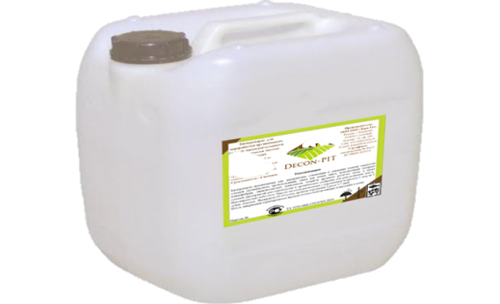
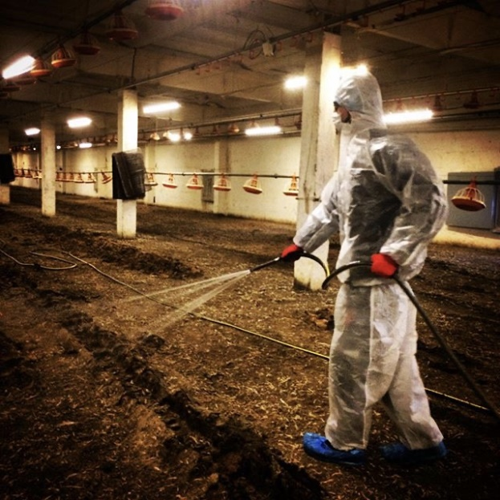
Биопрепарат «Decon-PIT» («Декон-ПИТ»)
Препарат «Decon-PIT» - получен на основе консорциума микроорганизмов природного происхождения адоптированных под симбиотическое действие против патогенной микрофлоры. Ускоряет процессы гумификации отходов жизнедеятельности всех животных, а так же пожнивых остатков и растительного сырья .
Производится с 2016 года
Собственное производство биопрепарата – от 1 тонна/день.
Препарат безопасен для людей и животных

Slide 5


О компании «Кера-Тех»
«Decon-PIT» является вторым проектом компании ООО МИП «Кера-Тех» в сфере переработки отходов животноводческих предприятий с 2015 года. Технология получения органических удобрении из отходов жизнедеятельности животных биологическими методами, дорабатывались и тестировались на промышленных площадках, работы велись с 2016-2019 год.
Независимое тестирование биопрепарата на промышленных площадках показало абсолютное лидерство среди конкурентов.
Компания имеет собственное производство биопрепаратов, лабораторию и 2 производственные площадки по авторской технологии в партнерстве с промышленными животноводческими предприятиями.
Наша компания 10 лет на рынке России, имеет свои научные разработки и внедренные проекты и от лабораторного образца до полного промышленного масштабирования.

Slide 6
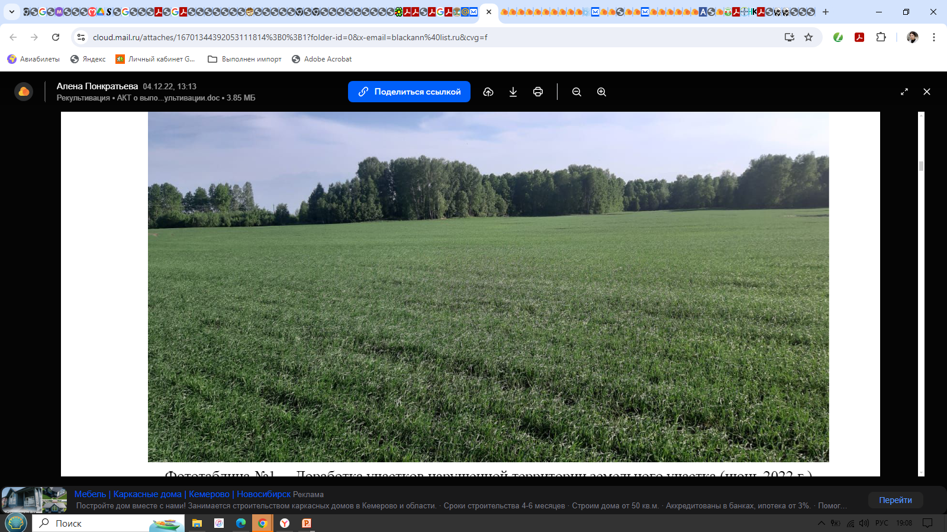
Клиенты
Более 15 мелких и средних предприятий использую биопрепарат и технологию для переработки ППЖ ( КРС, Кони, Овцы, Свиньи, Перепела, Курицы (бройлер и не сушка), география работ от Санкт-Петербурга до Иркутска.
Успешно проведено 2 проекта рекультивации земель с применением биопрепарата Decon-PIT после загрязнения и деградации земель ППЖ.

Slide 7
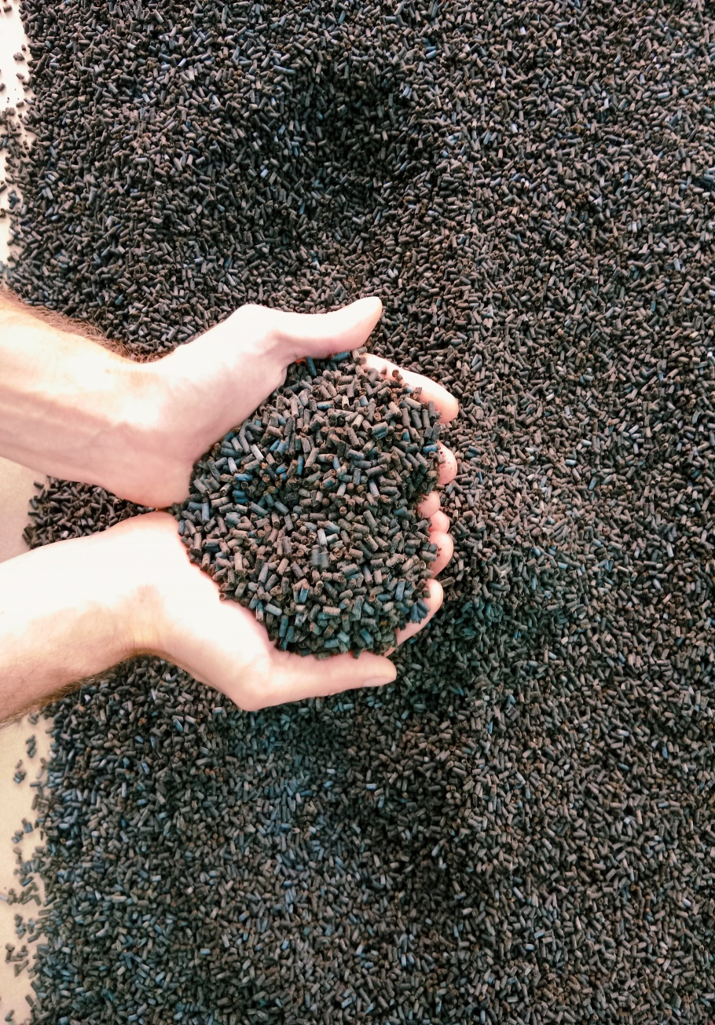
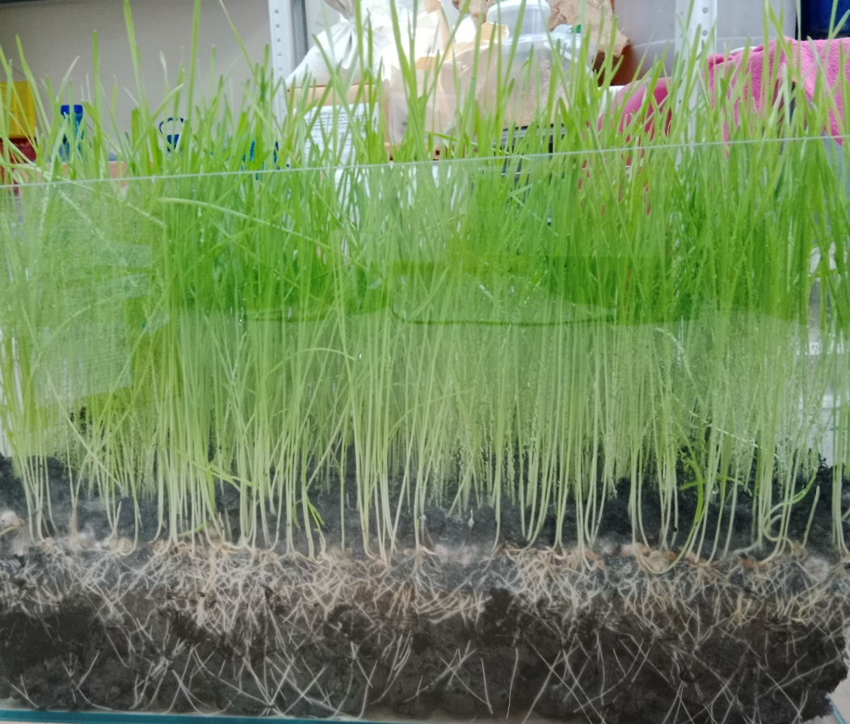
Удобрения
Применение удобрений полученных по технологии с применением Decon-PIT:
Улучшает микрофлору земли,
Снижает заболеваемость растений,
Восстанавливает рН почвы,
Повышает содержания гумуса

Slide 8
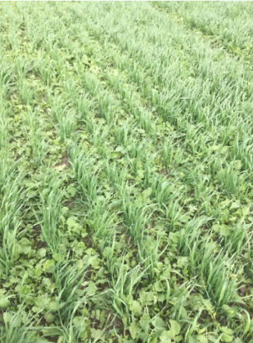

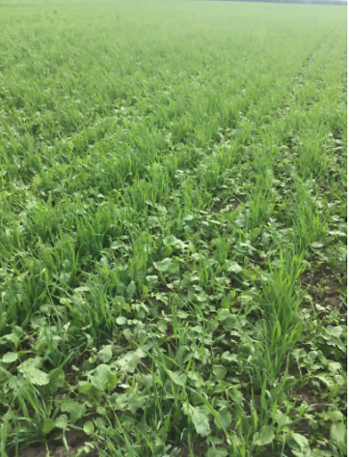
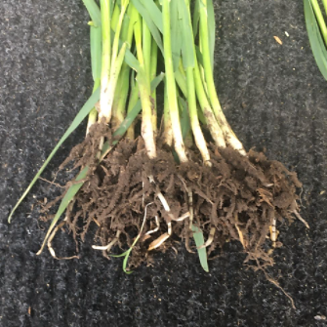
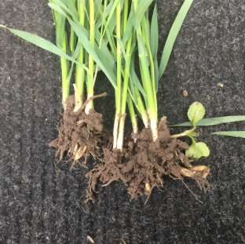
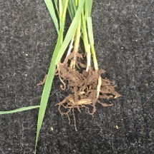
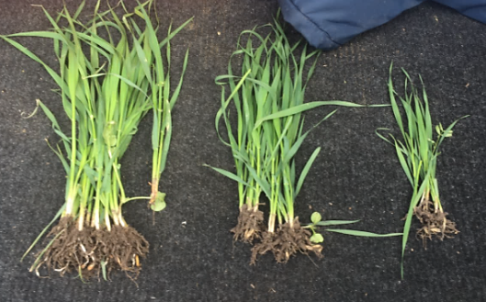
Полевой опыт – 2020 г
В 2020 году был заложен совместно заложен полевой опыт на полях СПК «Межениновский» с маркой «Россыпь» органического удобрения «Агро-М» в сравнении со стандартными для предприятия химическими удобрениями и схемой обработки.
Проводили анализ всхожести, укоренения, кустистости, урожайности.

Slide 9
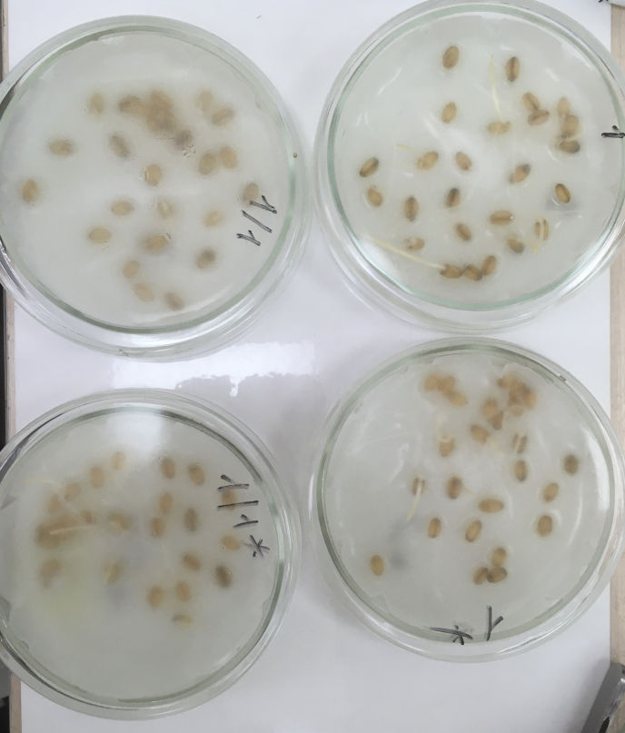
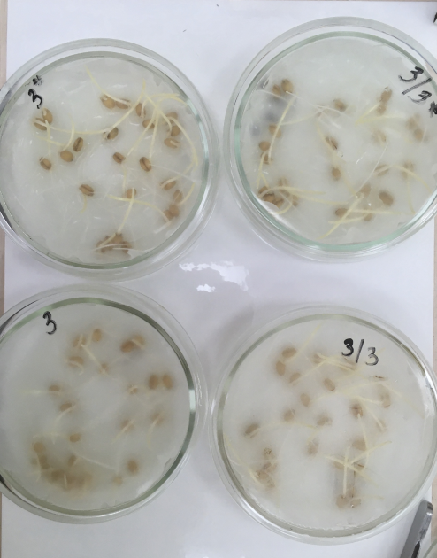
Опыт обработки семян 2021 год
Наименова-ние культуры | Наличие порчи | Сор- ность,% | Годных семян по солевому методу после выборки, % | Всхо-жесть % | Кол-во зерен в 100 г, шт. | Ист. годных семян в 100 г, шт | Всхожесть с применением марки «Жидкий», %
Пшеница | Два вида плесеней, фузариоз | 10,4 | 88,8 | 40 | 2430 | 762 | 40
Ячмень | - | 10,6 | 88,9 | 16 | 1960 | 246 | 52
Рапс | Плесень | 4,8 | 58,8 | 36 | 27180 | 4501 | 56
…Какой-то текст
…Какой-то текст

Slide 10
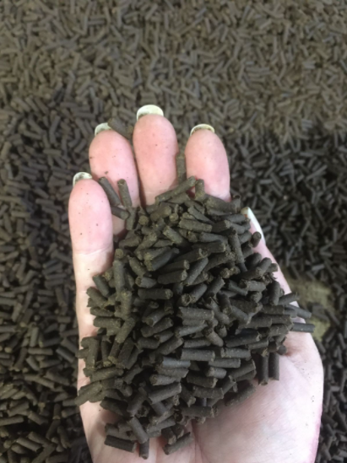
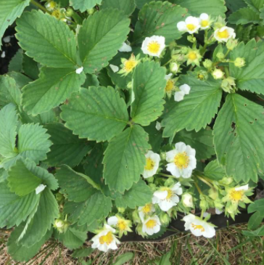
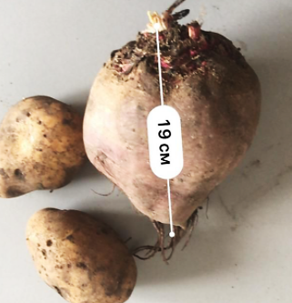
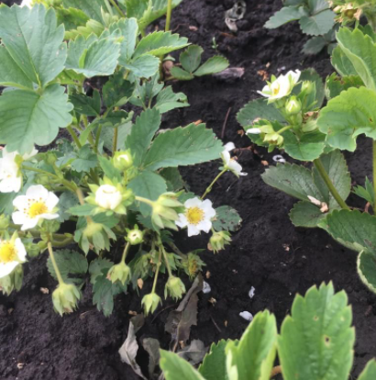
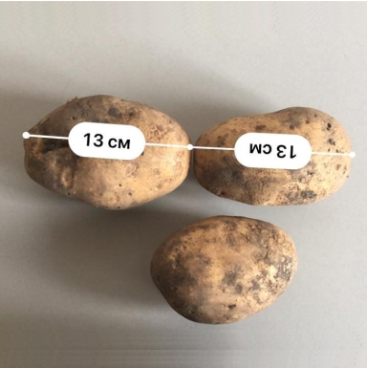
Полевой опыт 2022 г
Марка «Россыпь» показала общую эффективность для улучшения качества земли и содержания доступных питательных веществ, увеличилась урожайность, снижение заболеваемости
Марка «Гранула» использовалась для корневой подкормки и вносилась под саженцы и в месте с зерном, показала порционный эффект передачи питательных веществ растениям, увеличение урожайности, снижения заболеваемости, крепкую корневую системы
Марка «Жидкий» использовалась для протравливания семян, листовой подкормки ( отдельно и в сочетании с КАС 32) показало эффективность усвоения веществ растениями, ровность полей, повышение урожайности, качество колоса, снижения стресса от обработки, погодных условий и вредителей»

Slide 11
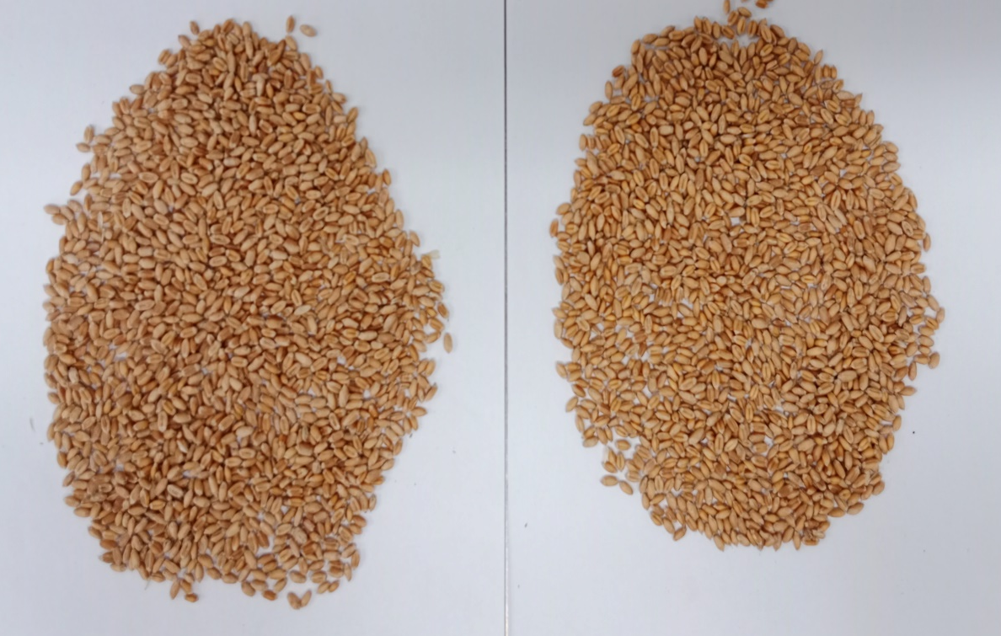
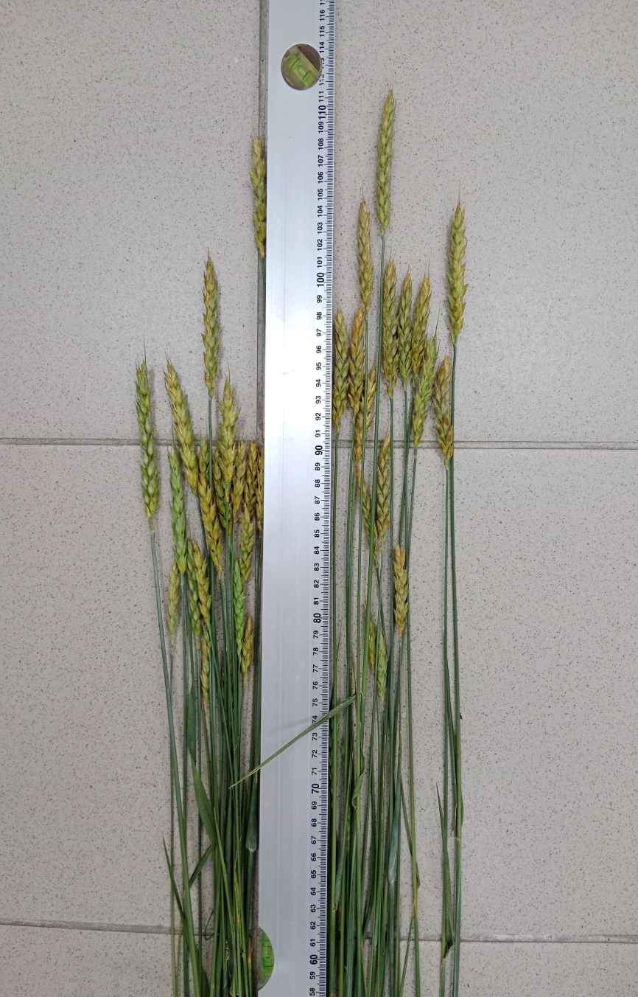
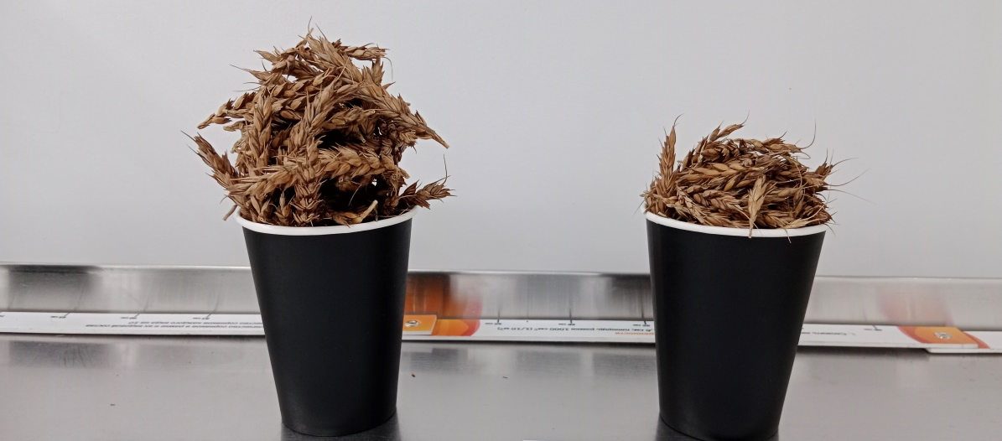
Полевой опыт 2023 г

Slide 12
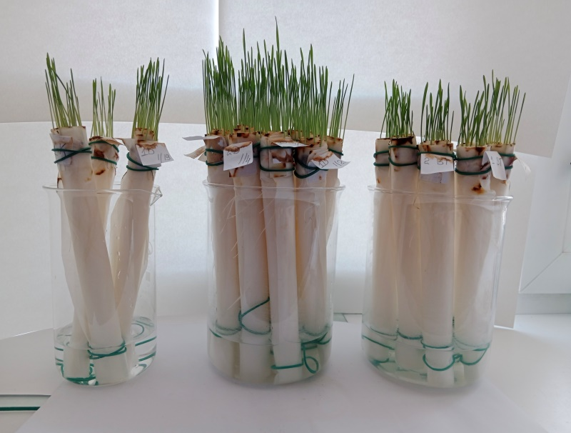
Необходимо:
Регулярно проводить анализ почв
Соблюдать севооборот
Деталь качественный расчет внесения удобрений органических и минеральных
Оцифровку полей и перерасчёт норм высева
Применять подходящие технологии для региона обработки земли
Компания помимо производства биопрепаратов для пищевой и сельскохозяйственной промышленности, оказывает ряд услуги:
Агрономическое сопровождение и выявление почвенных заболеваний.
Корректировка процессов выращивания,
Разработка проектов рекультивации загрязненных участков или участков под площадки компостирования или хранения ППЖ.

